Slide 1

GdL
A cura del GdL biodiversità

Slide 2
Capire cosa si fa e perché
https://dta.cnr.it/biodiversity/
22 maggio 2021
A cura del GdL biodiversità

Slide 3
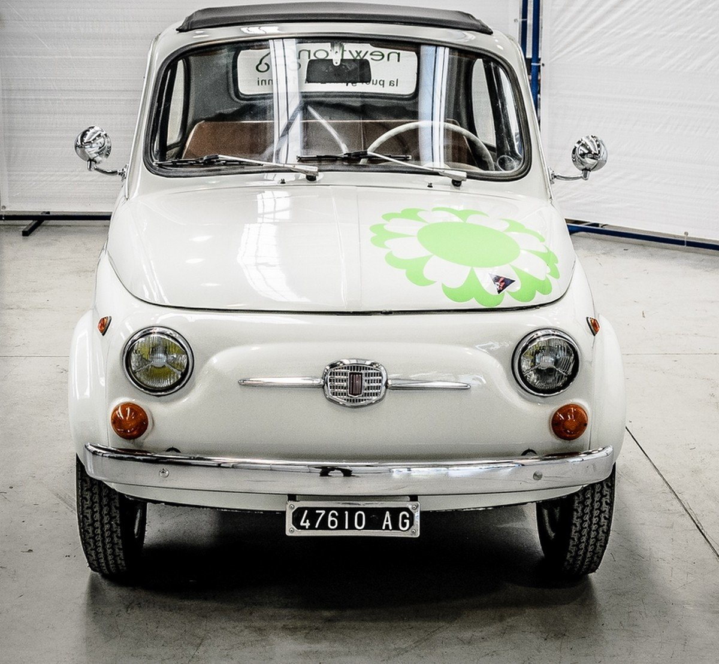
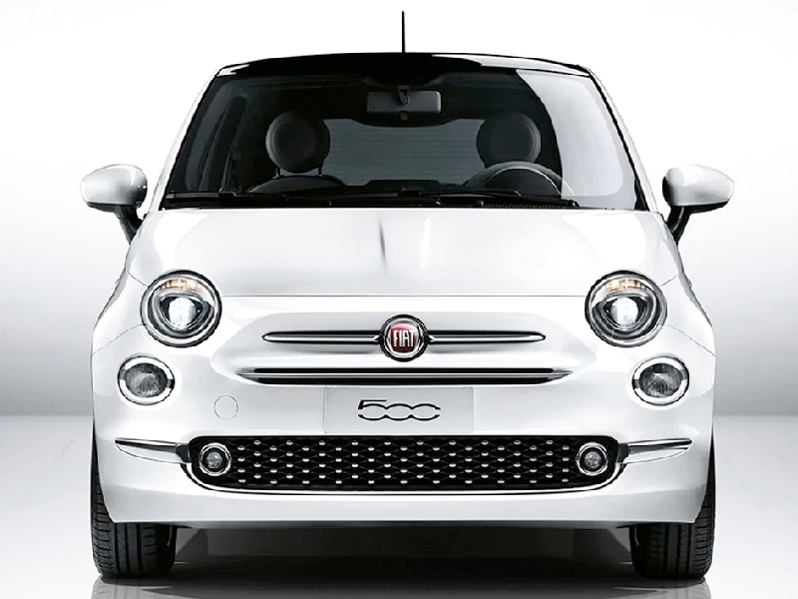
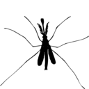
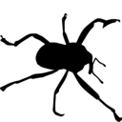
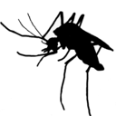

IL FINE ULTIMO: Capire cosa si fa e perché
bambini boomer
bambini zoomer
GdL Biodiversità

Slide 4
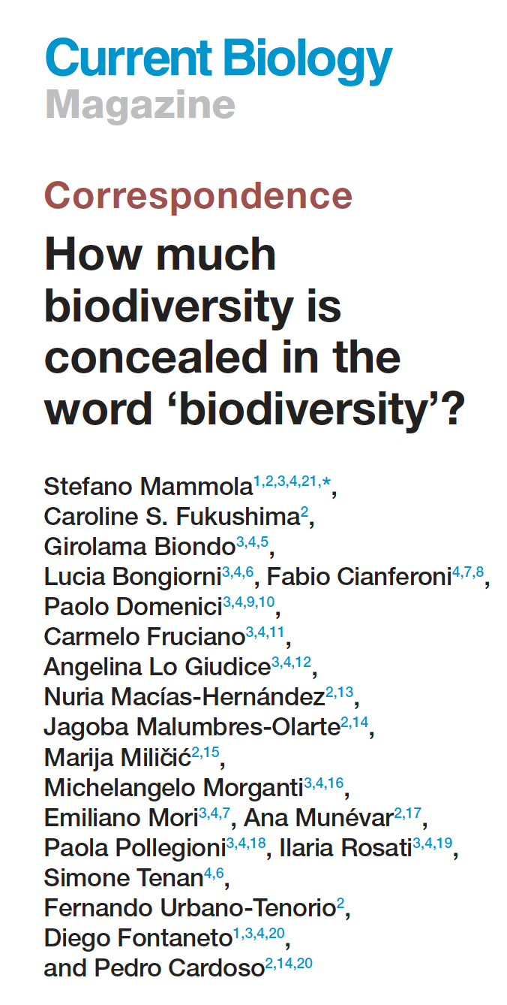
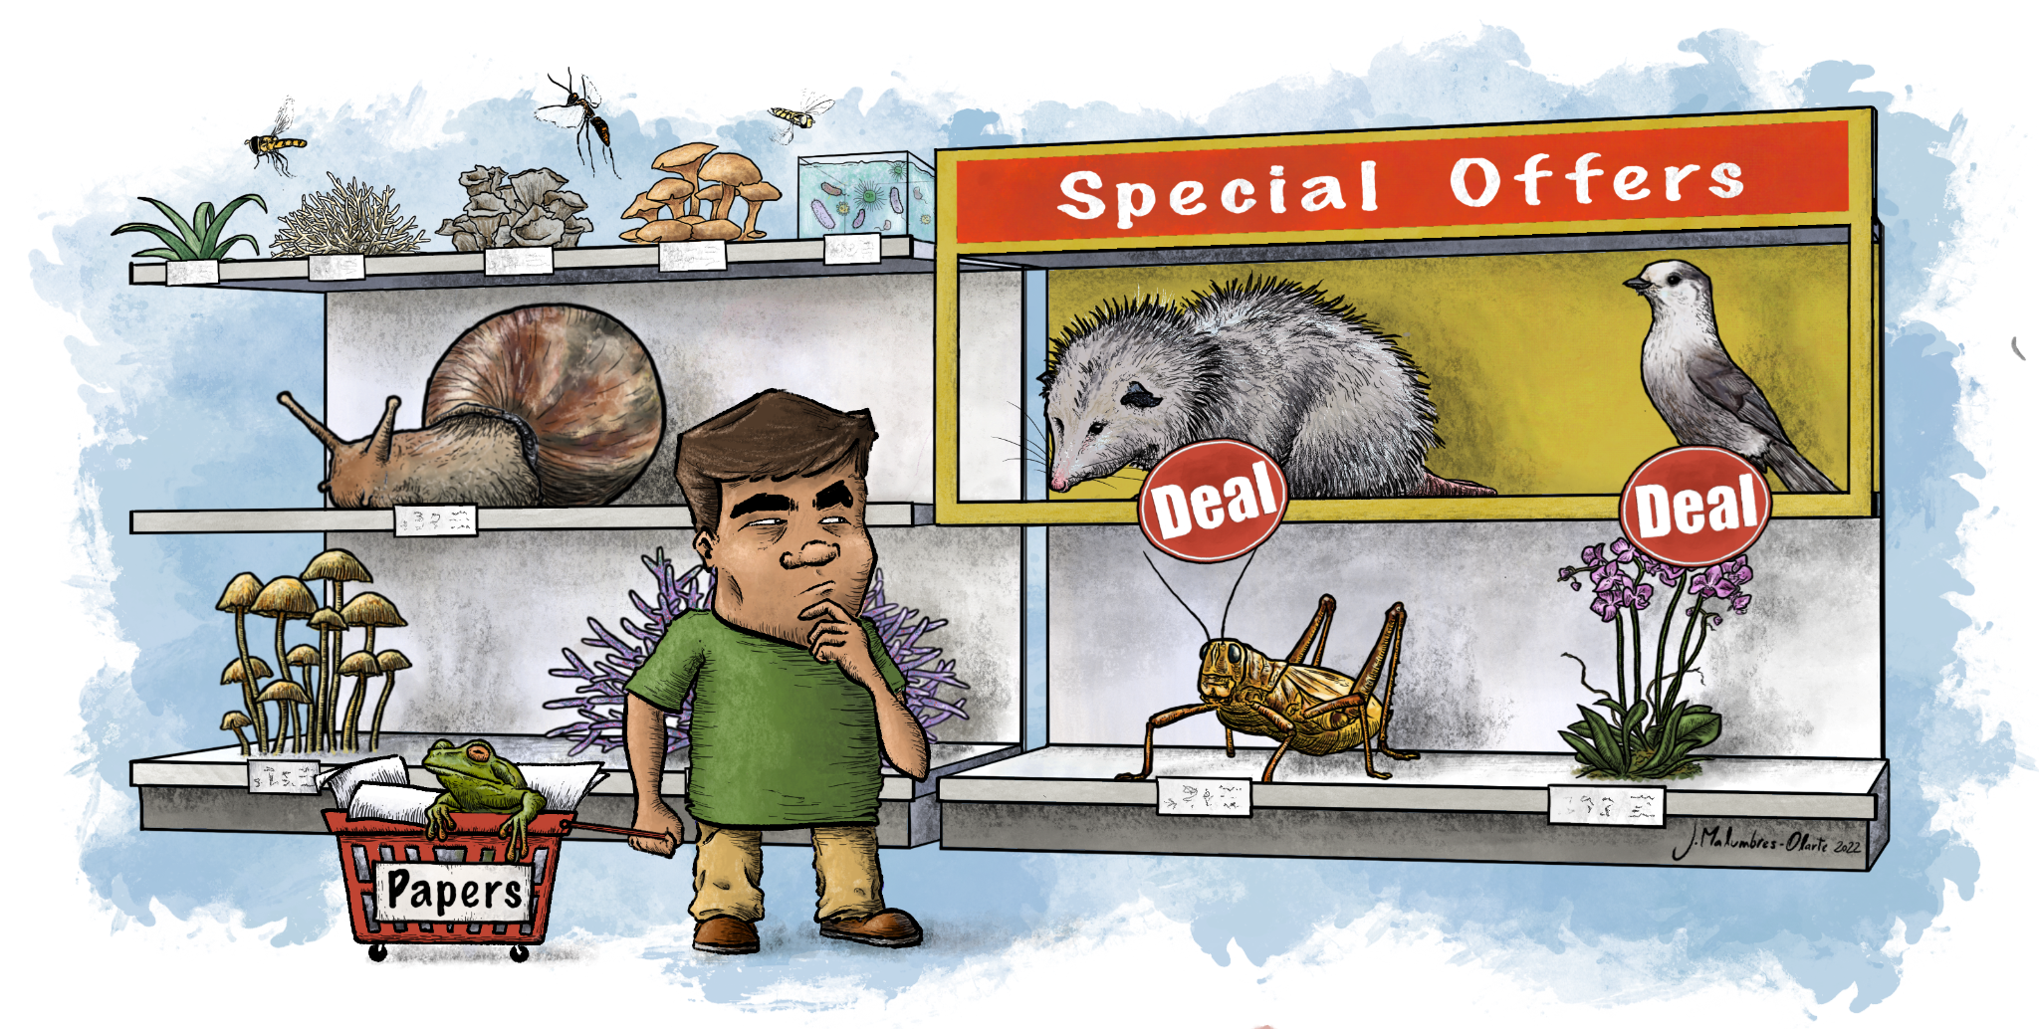
MIGLIORARE i dati
“emotional gap”
GdL Biodiversità

Slide 5
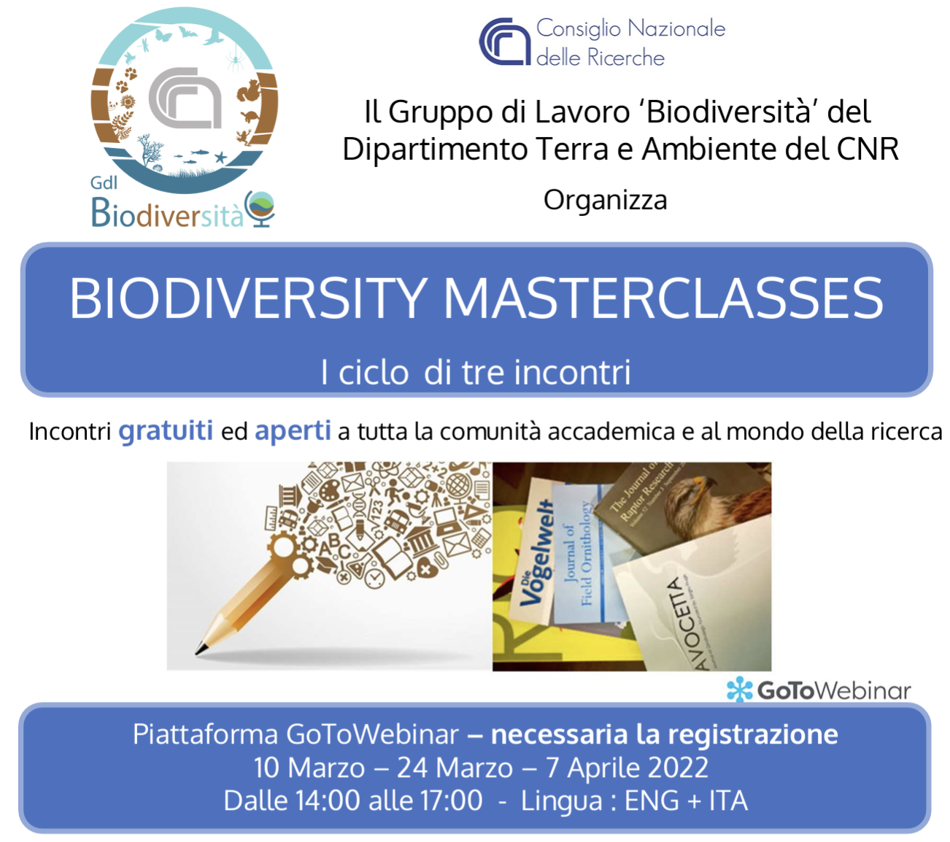
Migliorare la produzione scientifica
Primavera 2022
Miglioramento delle analisi e della pubblicazione dei risultati
Rivolto a giovani
150-200 collegamenti simultanei
GdL Biodiversità

Slide 6
Comunicare i risultati
22 Maggio 2023
Tavola Rotonda “Biodiversità che cambia”
Rivolta a cittadini
Venezia – Mostra Antropocene
100 anni CNR
GdL Biodiversità

Slide 7

Discutere i risultati
Osservazione degli eventi
Inferenza sui processi
Proposte di azioni e soluzioni
Opinion papers
GdL Biodiversità

Slide 8

Il contesto in italia
settembre 2022 – agosto 2025
Biodiversity Science Gateway
GdL Biodiversità

Slide 9
GdL biodiversità
GdL Biodiversità

